Slide 1
Accueil
Club de la Retraite Sportive des Coëvrons
Salle des Fêtes
ÉVRON
Le 13 octobre 2020

Slide 2
LE RAPPORT MORAL
JACQUES COMTE
Président

Slide 6
Club de la Retraite Sportive des Coëvrons
Assemblée Générale
du
13 octobre 2020

Slide 7
Rapport financier
Saison 2019 - 2020
présenté par
Michel ZEMO
trésorier du club

Slide 8
Cotisations
 | CHARGES | PRODUITS | DIFFERENCE
Cotisations adhérents |  | 15 382,00 €
Cotisations FFRS CORERS CODERS | 11 956,00 €
Cotisations Le Nymphéa | 30,00 €
TOTAUX | 11 986,00 € | 15 382,00€ | 3 396,00€

Slide 9
Animations
 | CHARGES | PRODUITS | DIFFERENCE
Gymnastique | 19,98 € |  | - 19,98 €
S.M.S. | 399,89 € |  | - 399,89 €
Swin golf | 210,00 € | 210,00 €
Aqua gym | 263,92 € |  | - 263,92 €
Danse | 225,43 € |  | - 225,43 €
Galette des rois | 795,43 € | 12,00 € | - 783,43 €
Séjour Le Bourg-St-Léonard | 7 377,62 € | 9 728,00 € | 2 350,38 €
Séjour Candé (49) - avance | 1 900,00 € |  | - 1 900,00 €
A.G. CODERS Villaines–la-Juhel | 552,50 € | 548,50 € | -4,00 €
TOTAUX | 11 744,77 € | 10 498,50 € | -1 246,27 €
Notes:
€ ajouté sur quelques lignes
Total colonne DIFFERENCE en rouge et négatif

Slide 10
Formation
 | CHARGES | PRODUITS | DIFFERENCE
PSC 1 | 113,55 € |  | - 113,55 €
M 1 | 172,00 € |  | - 172,00 €
F.C.B. | 97,00 € |  | - 97,00 €
Frais de déplacement | 13,30 € |  | - 13,30 €
TOTAUX | 395,85 € |  | - 395,85 €

Slide 11
Fonctionnement
 | CHARGES | PRODUITS | DIFFERENCE
Frais postaux | 84,48 € |  | - 84,48 €
Photocopies (mairie) | 110,55 € |  | - 110,55 €
Fournitures bureau | 157,45 € |  | - 157,45 €
TOTAUX | 352,48 € |  | - 352,48 €

Slide 12
Divers
A.G. Club
A.G. Club du 24/09/2019 | 1 936,99 € | 1 750,00 € | - 186,99 €
 | CHARGES | PRODUITS | DIFFERENCE
Médecins sans frontières | 50,00 |  | - 50,00 €

Slide 13
Subventions
 | CHARGES | PRODUITS | DIFFERENCE
Mairie EVRON (formation) |  | 129,85 € | 129,85 €
CODERS 53 (labellisation SMS) |  | 149,99 € | 149,99 €
TOTAUX |  | 279,84 € | 279,84 €
Produits financiers
 | CHARGES | PRODUITS | DIFFERENCE
Intérêts sur livret - année 2018 |  | 53,63 €

Slide 14
BILAN
En conséquence, le bilan financier de l’association au 31 août 2020 s’établit comme suit :
⇨ dépenses : 26 466,09 € (saison précédente 36 747,99 €)
⇨ recettes : 27 963,97 € (saison précédente 40 202,29 €)
RESULTAT pour l’exercice :
Excédent 1 497,88 € (saison précédente excédent : 3 454,30 €)
Notes:
Saison précédente excédent

Slide 15
Situation au 31 août 2020
En caisse : 132,39 €
Compte courant : 142,55 €
Livret : 9 172,08 €
Solde global : 9 447,02 €
Notes:
Remplacé 2019 par 2020
Question : Situation 2019 (7799,14) + excédent 2020 (1497,88) Solde global 2020 (9297,02) ??

Slide 16
Ces comptes ont été vérifiés
le 29 septembre 2020
par
Lucette CHARBONNEAU
&
Michel THOMAS

Slide 17
Lecture du rapport
par
Michel THOMAS

Slide 18
LES RAPPORTS D’ACTIVITÉS
Nos animateurs bénévoles ou leur représentant

Slide 19
Rapports d’activités
Nos animateurs
Gymnastique aquatique
Hervé MARTIN
Gymnastique-maintien
Joëlle RENARD
Cyclotourisme Balade
Émile SEIGNEUR
Cyclotourisme Cyclo
Michel PELOUIN
Rando pédestre Rando
Paulette PERRIN
Rando pédestre Balade
Odile ANGEVIN
Marche nordique
Michel ZÉMO
Danses
Marie-Paule LECLERC
Pétanque
Jacques COMTE
Swingolf
Gérard LE ROY
Mölkky
Odette GAUDINIÈRE
Multi-activités Séniors
Joël VAZEUX

Slide 20
Aquagym
Nos animateurs
Yvonne BOURNEUF
Gérard LE PIFRE
Myriam LEROUX
Hervé MARTIN
Daniel POISSON
Marie-Thérèse QUILLET
Marie-Annick ROYANT
Monique TEMPLIER

Slide 21
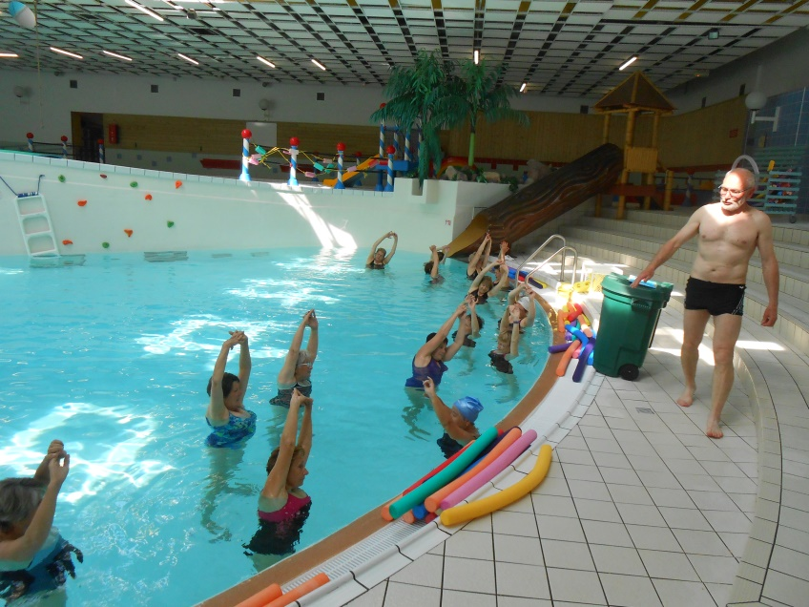
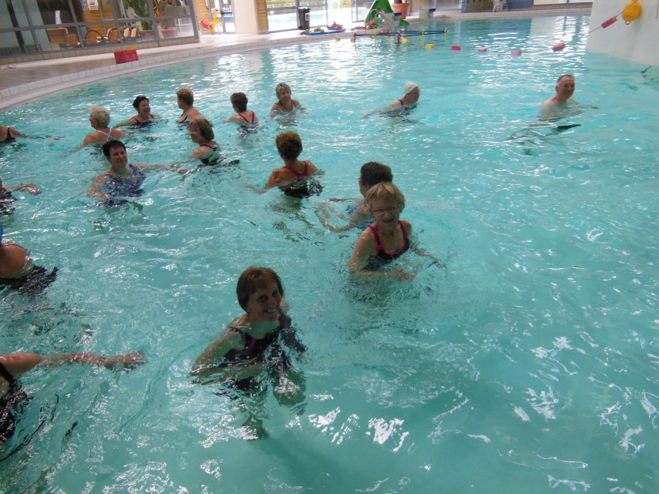
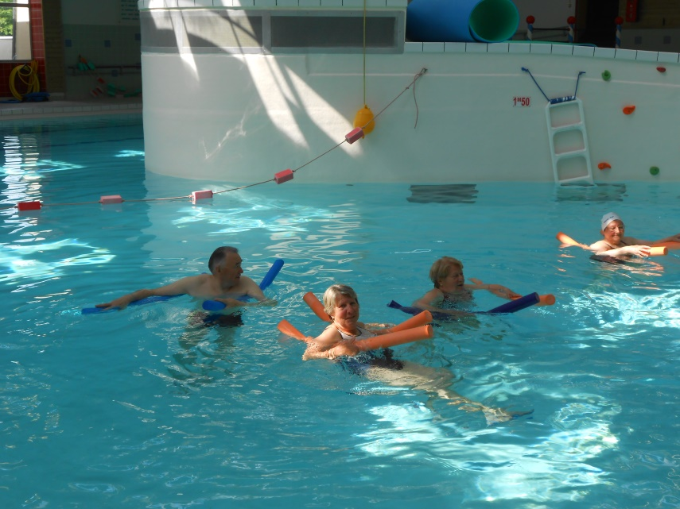
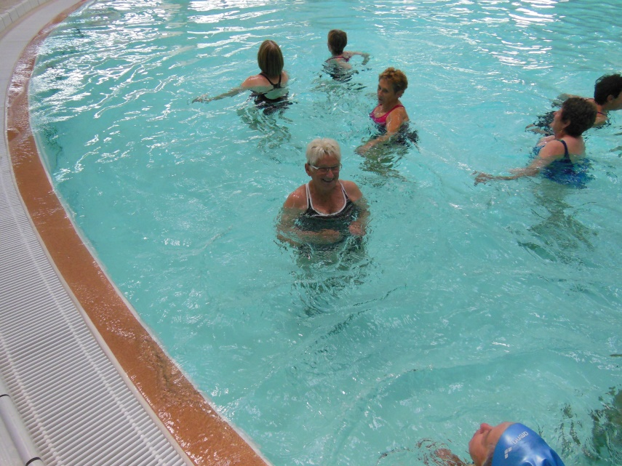
Aquagym
Yvonne BOURNEUF

Slide 22
Rapports d’activités
Nos animateurs
Gymnastique aquatique
Hervé MARTIN
Gymnastique-maintien
Joëlle RENARD
Cyclotourisme Balade
Émile SEIGNEUR
Cyclotourisme Cyclo
Michel PELOUIN
Rando pédestre Rando
Paulette PERRIN
Rando pédestre Balade
Odile ANGEVIN
Marche nordique
Michel ZÉMO
Danses
Marie-Paule LECLERC
Pétanque
Jacques COMTE
Swingolf
Gérard LE ROY
Mölkky
Odette GAUDINIÈRE
Multi-activités Séniors
Joël VAZEUX

Slide 23
Gymnastique
Nos animateurs
Nicole BOUTTIER
Odette MAUDET
Joëlle RENARD
Joël VAZEUX

Slide 24
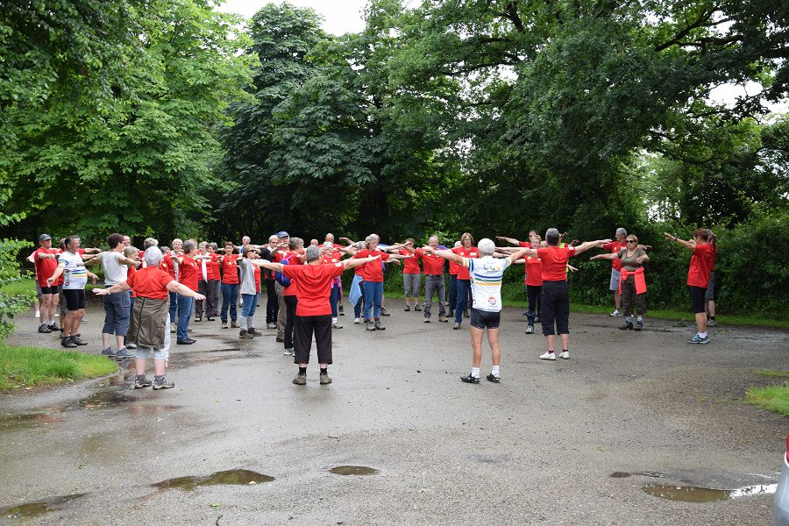
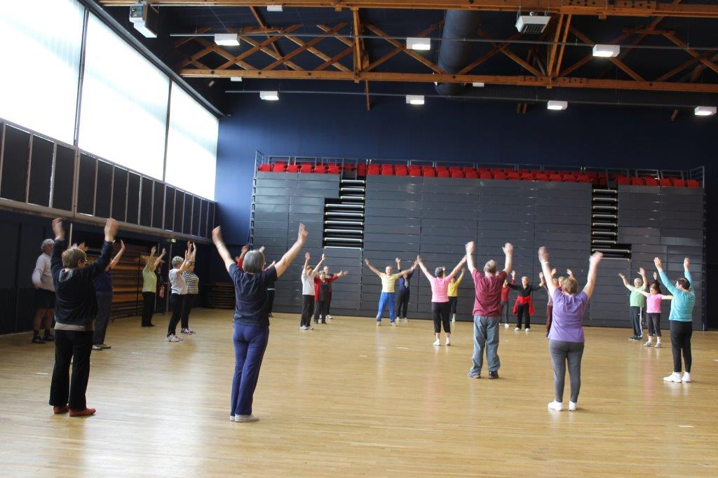
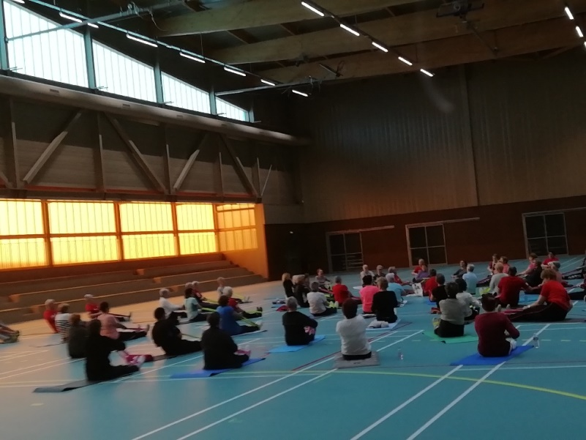
Gymnastique
Joëlle RENARD

Slide 25
Rapports d’activités
Nos animateurs
Gymnastique aquatique
Hervé MARTIN
Gymnastique-maintien
Joëlle RENARD
Cyclotourisme Balade
Émile SEIGNEUR
Cyclotourisme Cyclo
Michel PELOUIN
Rando pédestre Rando
Paulette PERRIN
Rando pédestre Balade
Odile ANGEVIN
Marche nordique
Michel ZÉMO
Danses
Marie-Paule LECLERC
Pétanque
Jacques COMTE
Swingolf
Gérard LE ROY
Mölkky
Odette GAUDINIÈRE
Multi-activités Séniors
Joël VAZEUX

Slide 26
Cyclo balade
Nos animateurs
Guy BOUSSARD
Jacques LALOUZE
Émile SEIGNEUR

Slide 27
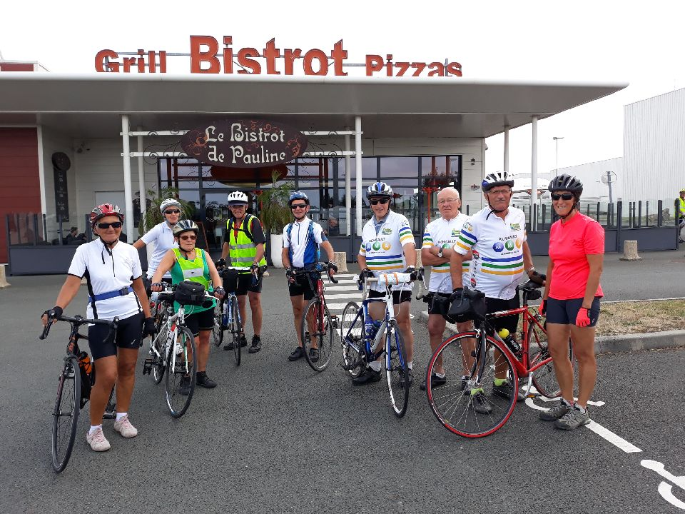
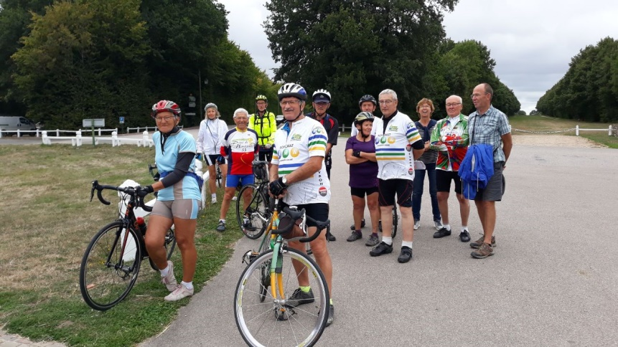
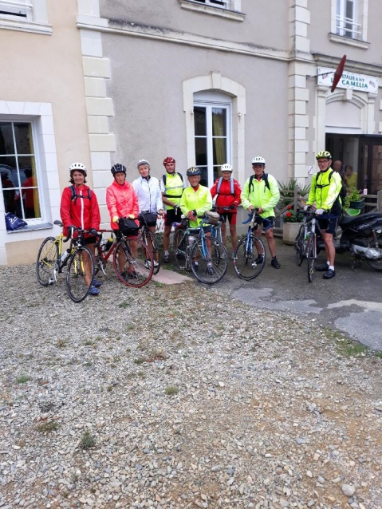
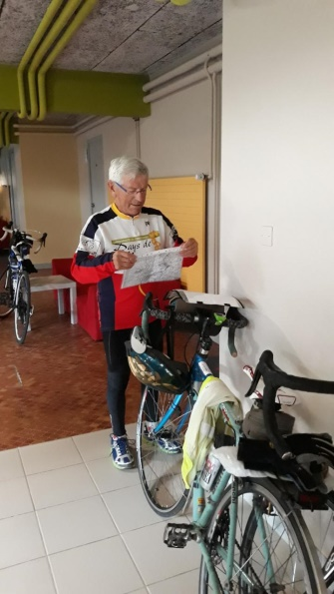
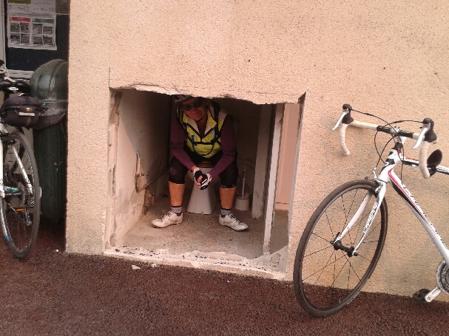
Cyclo balade
Émile SEIGNEUR

Slide 28
Rapports d’activités
Nos animateurs
Gymnastique aquatique
Hervé MARTIN
Gymnastique-maintien
Joëlle RENARD
Cyclotourisme Balade
Émile SEIGNEUR
Cyclotourisme Cyclo
Michel PELOUIN
Rando pédestre Rando
Paulette PERRIN
Rando pédestre Balade
Odile ANGEVIN
Marche nordique
Michel ZÉMO
Danses
Marie-Paule LECLERC
Pétanque
Jacques COMTE
Swingolf
Gérard LE ROY
Mölkky
Odette GAUDINIÈRE
Multi-activités Séniors
Joël VAZEUX

Slide 29
Cyclotourisme
Nos animateurs
Daniel CAROSIO
Michel PELOUIN

Slide 30
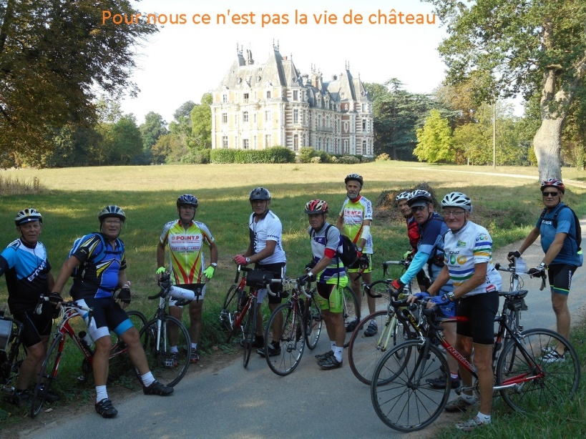
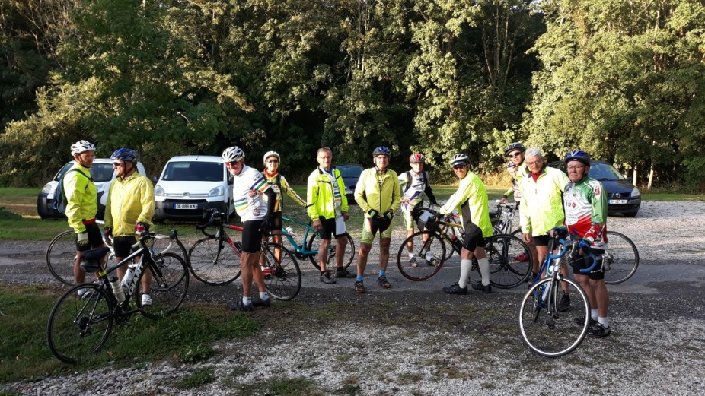
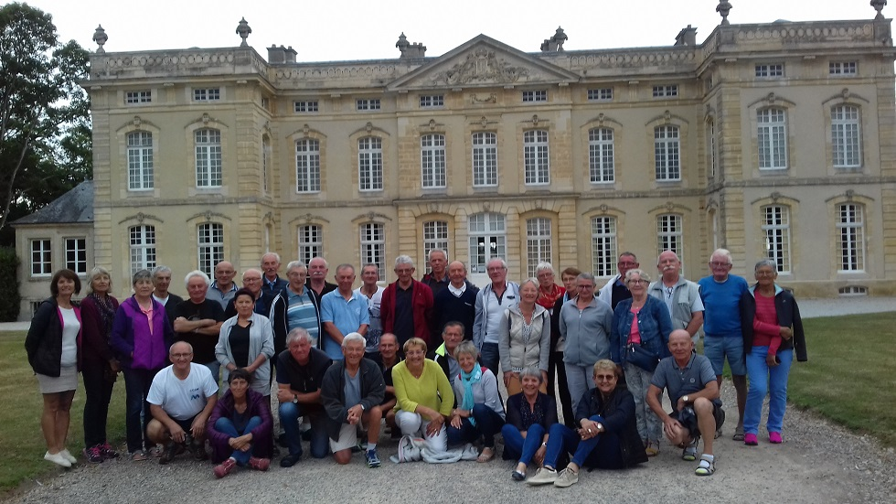
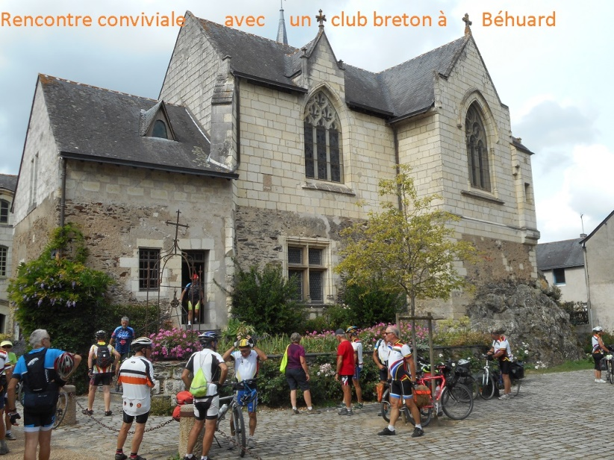
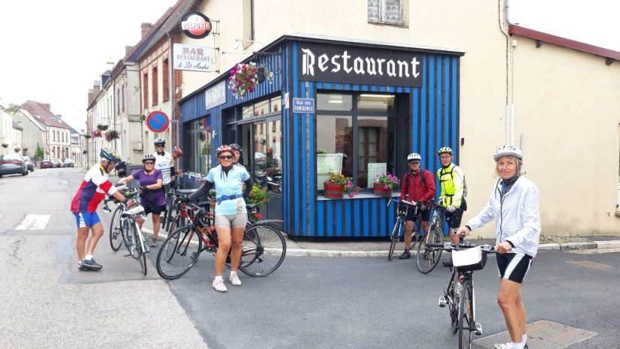
Cyclo
Michel PELOUIN

Slide 31
Rapports d’activités
Nos animateurs
Gymnastique aquatique
Hervé MARTIN
Gymnastique-maintien
Joëlle RENARD
Cyclotourisme Balade
Émile SEIGNEUR
Cyclotourisme Cyclo
Michel PELOUIN
Rando pédestre Rando
Paulette PERRIN
Rando pédestre Balade
Odile ANGEVIN
Marche nordique
Michel ZÉMO
Danses
Marie-Paule LECLERC
Pétanque
Jacques COMTE
Swingolf
Gérard LE ROY
Mölkky
Odette GAUDINIÈRE
Multi-activités Séniors
Joël VAZEUX

Slide 32
Rando balade
Nos animateurs
Odile ANGEVIN

Slide 33
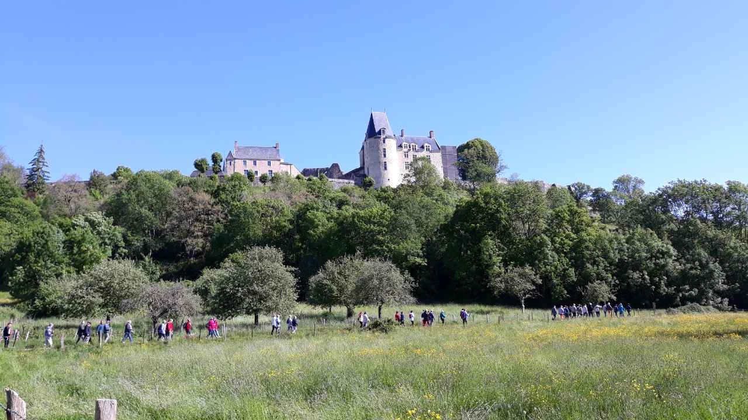
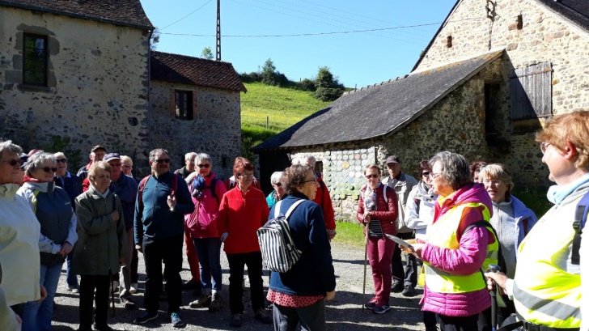
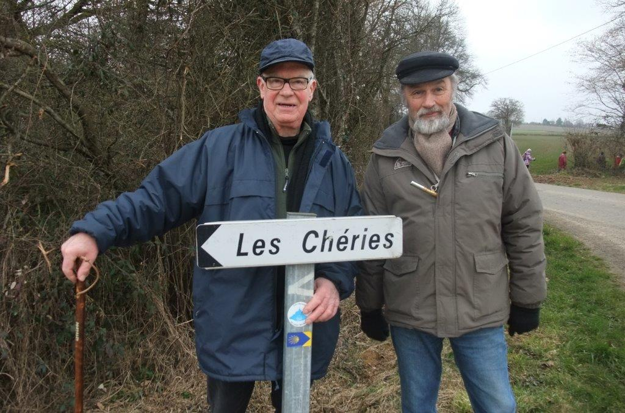
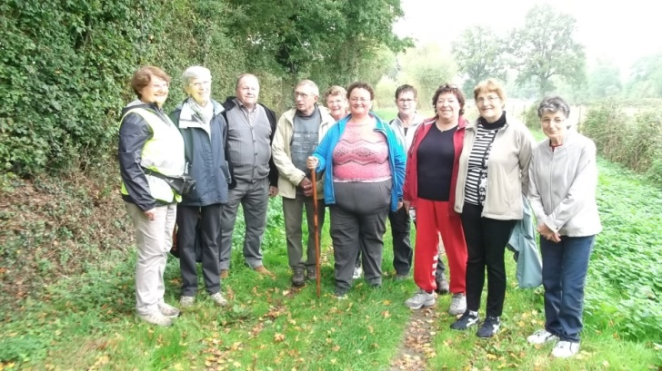
Rando balade
Odile ANGEVIN

Slide 34
Rapports d’activités
Nos animateurs
Gymnastique aquatique
Hervé MARTIN
Gymnastique-maintien
Joëlle RENARD
Cyclotourisme Balade
Émile SEIGNEUR
Cyclotourisme Cyclo
Michel PELOUIN
Rando pédestre Rando
Paulette PERRIN
Rando pédestre Balade
Odile ANGEVIN
Marche nordique
Michel ZÉMO
Danses
Marie-Paule LECLERC
Pétanque
Jacques COMTE
Swingolf
Gérard LE ROY
Mölkky
Odette GAUDINIÈRE
Multi-activités Séniors
Joël VAZEUX

Slide 35
Rando Pédestre
Nos animateurs
Alain BARILLET
Claude MÉTIER
Paulette PERRIN
Jean-Louis TALVARD
Michel ZÉMO

Slide 36
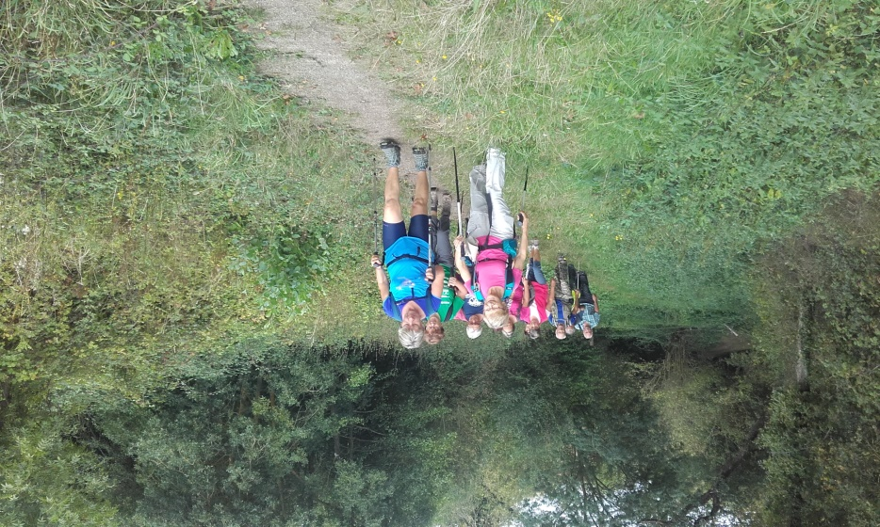
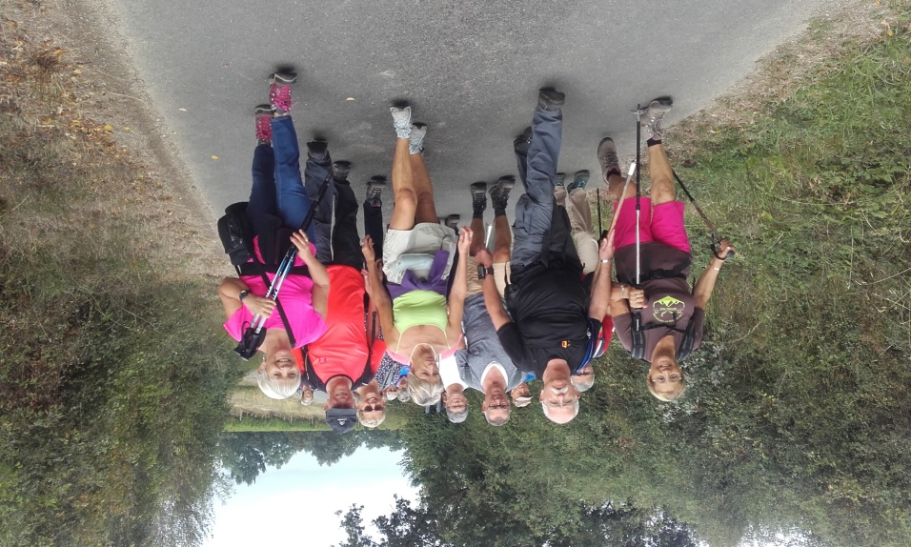
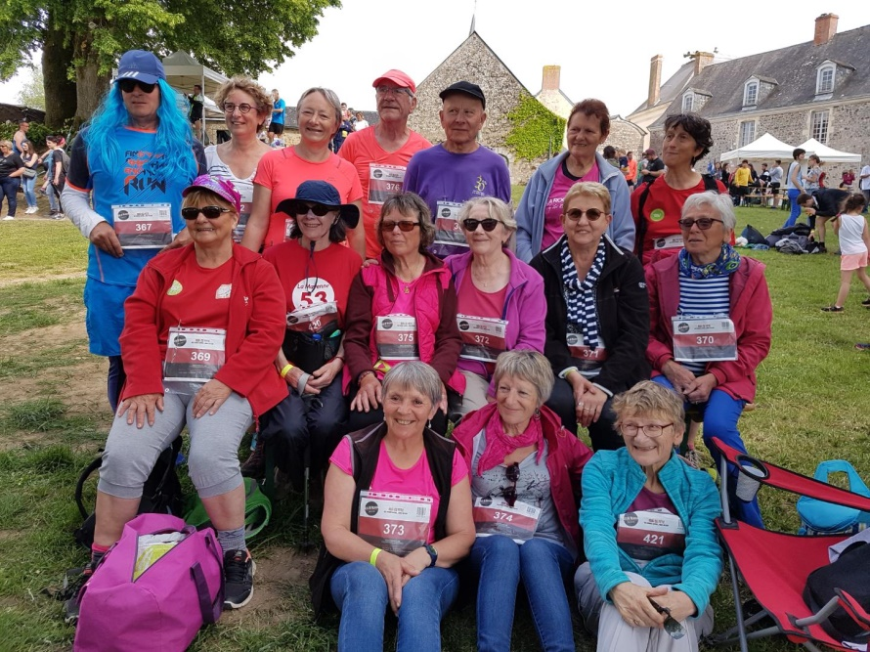
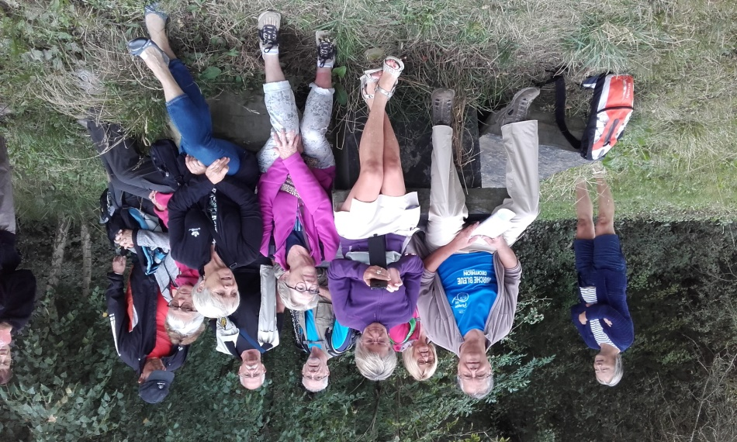
Rando Pédestre
Alain BARRILLET

Slide 37
Rapports d’activités
Nos animateurs
Gymnastique aquatique
Hervé MARTIN
Gymnastique-maintien
Joëlle RENARD
Cyclotourisme Balade
Émile SEIGNEUR
Cyclotourisme Cyclo
Michel PELOUIN
Rando pédestre Rando
Paulette PERRIN
Rando pédestre Balade
Odile ANGEVIN
Marche nordique
Michel ZÉMO
Danses
Marie-Paule LECLERC
Pétanque
Jacques COMTE
Swingolf
Gérard LE ROY
Mölkky
Odette GAUDINIÈRE
Multi-activités Séniors
Joël VAZEUX

Slide 38
Marche nordique
Nos animateurs
Roland MARTINEAU
Michel SERRAND
Michel ZÉMO

Slide 39
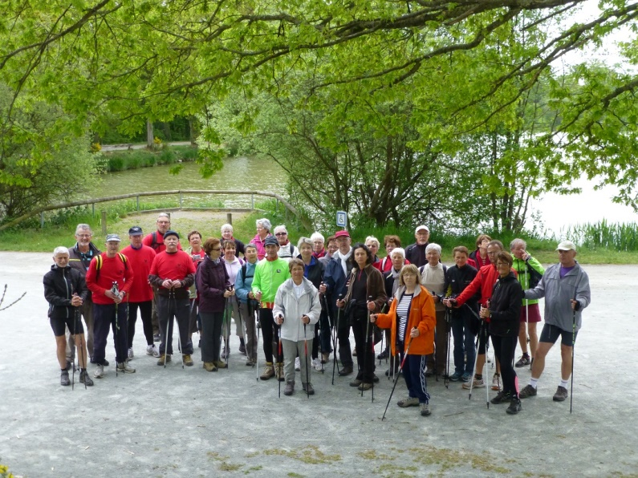
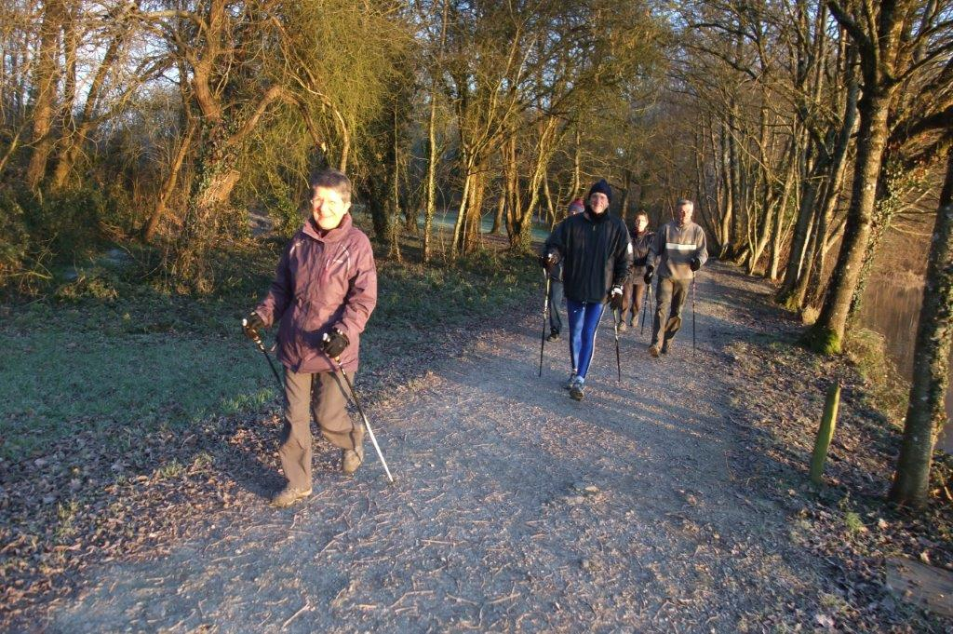
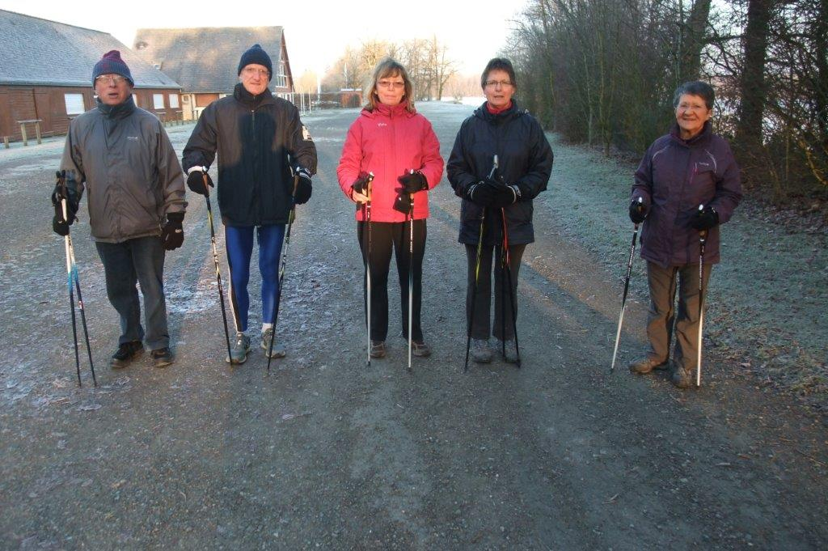
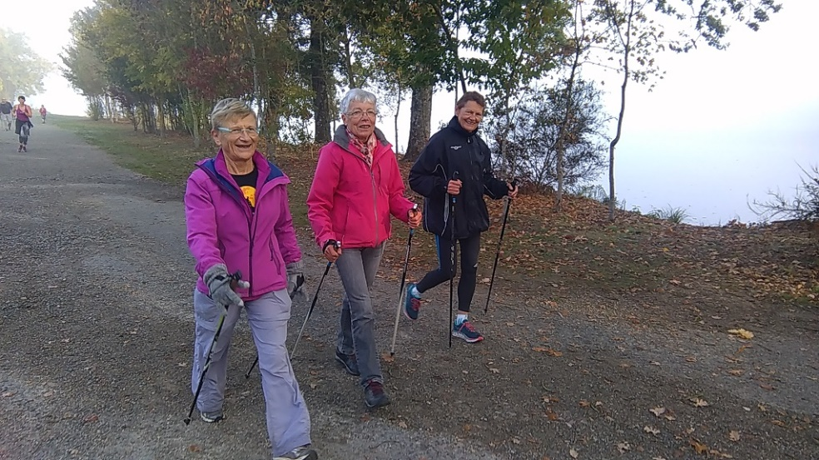
Marche nordique
Michel ZÉMO

Slide 40
Rapports d’activités
Nos animateurs
Gymnastique aquatique
Hervé MARTIN
Gymnastique-maintien
Joëlle RENARD
Cyclotourisme Balade
Émile SEIGNEUR
Cyclotourisme Cyclo
Michel PELOUIN
Rando pédestre Rando
Paulette PERRIN
Rando pédestre Balade
Odile ANGEVIN
Marche nordique
Michel ZÉMO
Danses
Marie-Paule LECLERC
Pétanque
Jacques COMTE
Swingolf
Gérard LE ROY
Mölkky
Odette GAUDINIÈRE
Multi-activités Séniors
Joël VAZEUX

Slide 41
Pétanque
Nos animateurs
Daniel ANGOT
Denise COMTE
Jacques COMTE

Slide 42
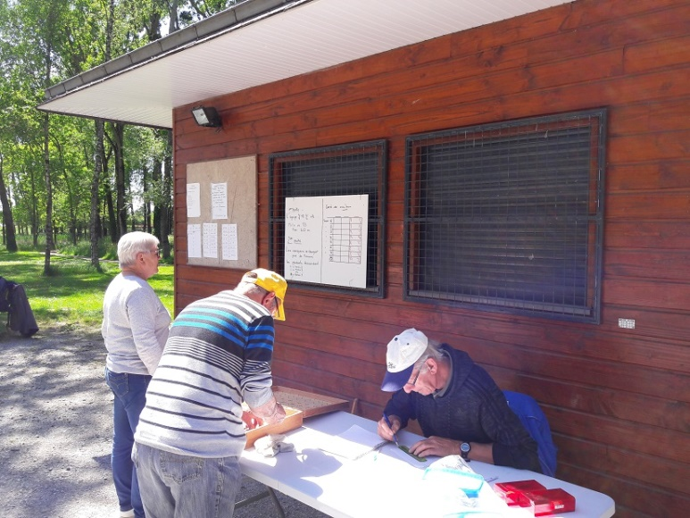
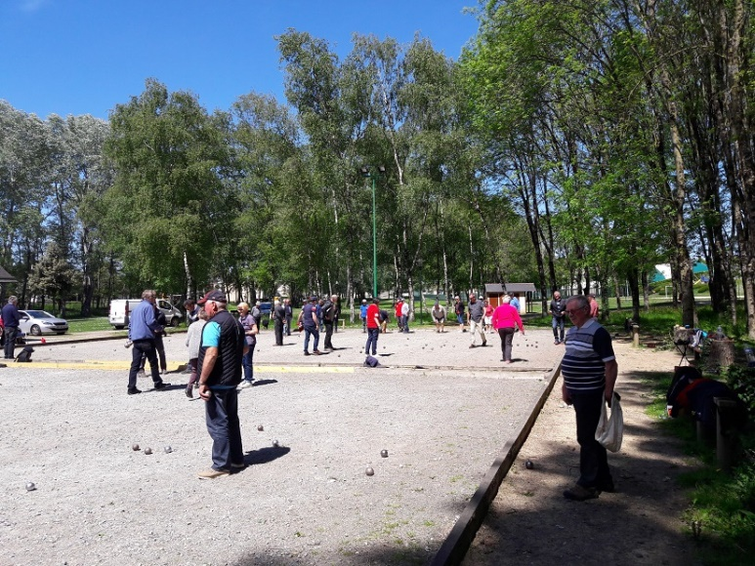
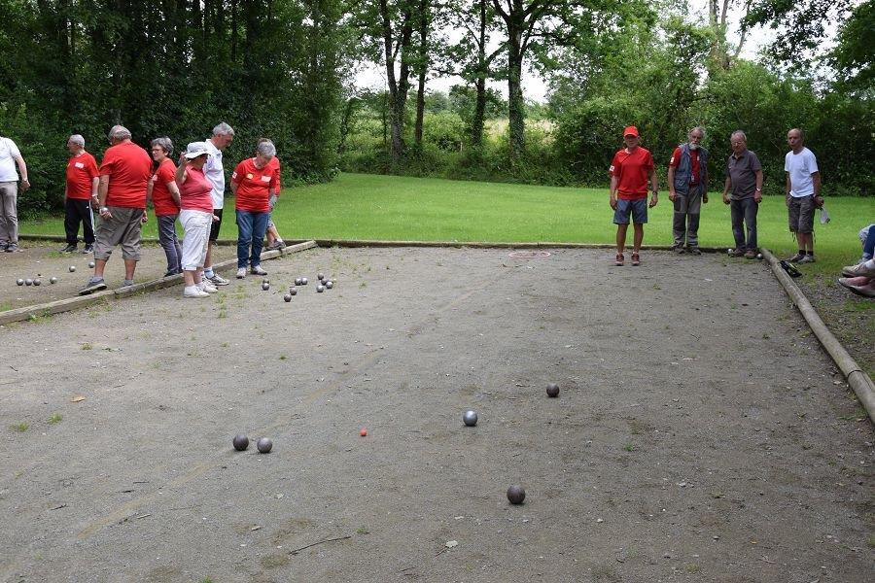
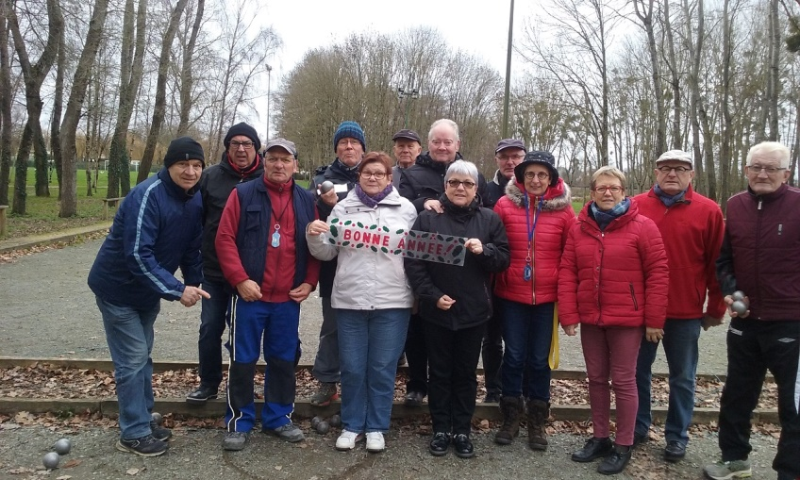
Pétanque
Jacques COMTE

Slide 43
Rapports d’activités
Nos animateurs
Gymnastique aquatique
Hervé MARTIN
Gymnastique-maintien
Joëlle RENARD
Cyclotourisme Balade
Émile SEIGNEUR
Cyclotourisme Cyclo
Michel PELOUIN
Rando pédestre Rando
Paulette PERRIN
Rando pédestre Balade
Odile ANGEVIN
Marche nordique
Michel ZÉMO
Danses
Marie-Paule LECLERC
Pétanque
Jacques COMTE
Swingolf
Gérard LE ROY
Mölkky
Odette GAUDINIÈRE
Multi-activités Séniors
Joël VAZEUX

Slide 44
Mölkky
Nos animateurs
Bertrand GANDON
Odette GAUDINIÈRE

Slide 45
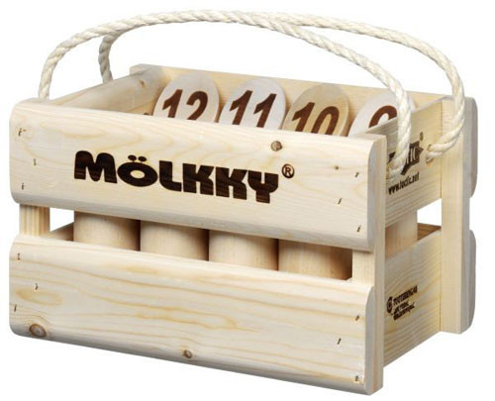
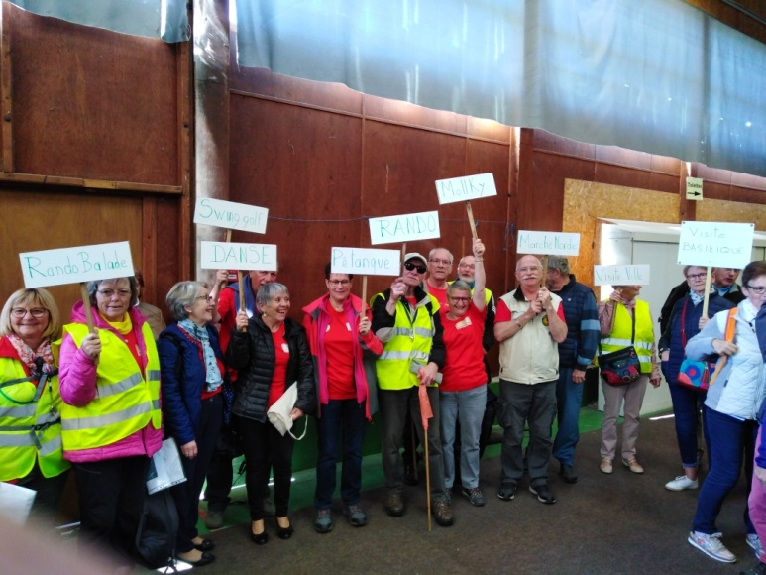
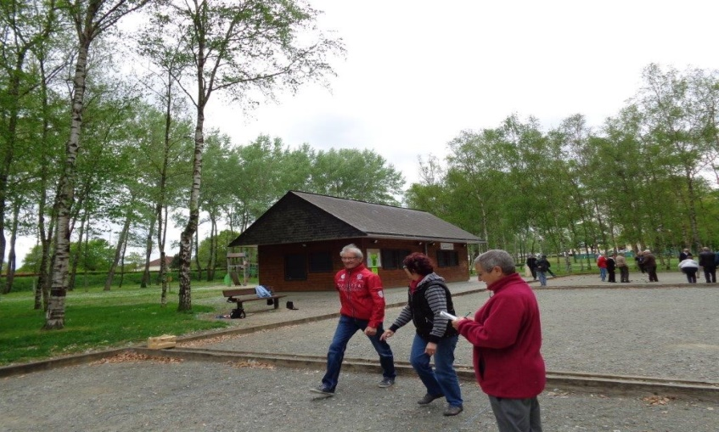
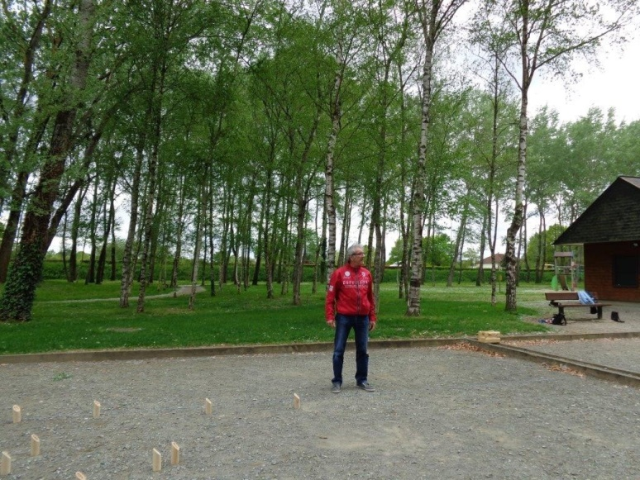
Mölkky
Odette GAUDINIÈRE

Slide 46
Rapports d’activités
Nos animateurs
Gymnastique aquatique
Hervé MARTIN
Gymnastique-maintien
Joëlle RENARD
Cyclotourisme Balade
Émile SEIGNEUR
Cyclotourisme Cyclo
Michel PELOUIN
Rando pédestre Rando
Paulette PERRIN
Rando pédestre Balade
Odile ANGEVIN
Marche nordique
Michel ZÉMO
Danses
Marie-Paule LECLERC
Pétanque
Jacques COMTE
Swingolf
Gérard LE ROY
Mölkky
Odette GAUDINIÈRE
Multi-activités Séniors
Joël VAZEUX

Slide 47
Danses
Nos animateurs
Orkia AUBIN
Christiane CHARBONNEAU
Marie-Paule LECLERC

Slide 48
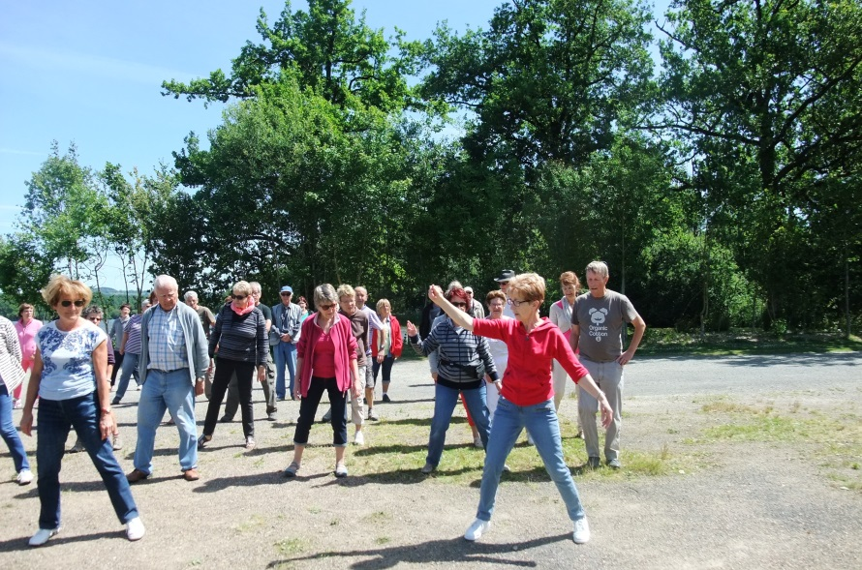
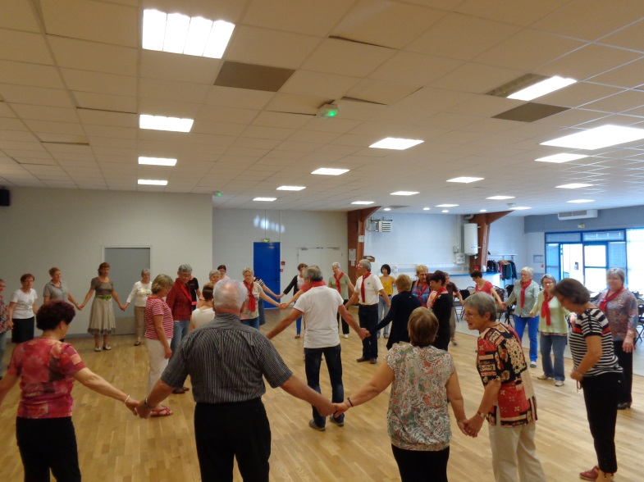
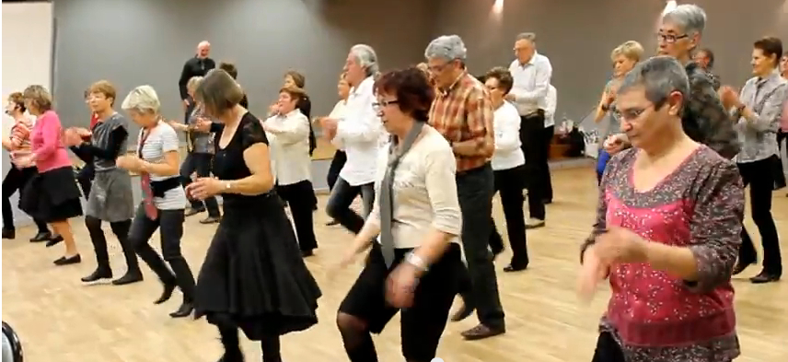
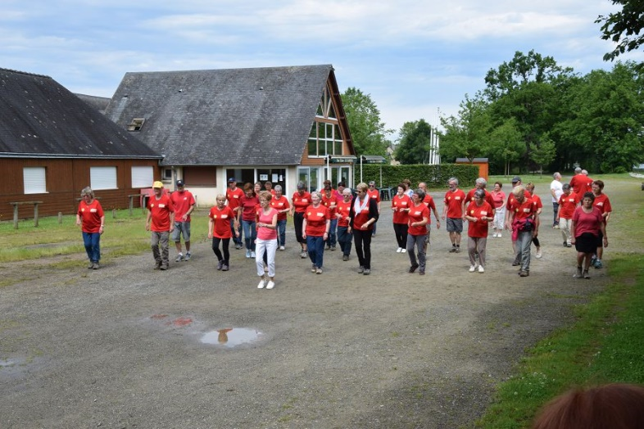
Danses
Orkia AUBIN

Slide 49
Rapports d’activités
Nos animateurs
Gymnastique aquatique
Hervé MARTIN
Gymnastique-maintien
Joëlle RENARD
Cyclotourisme Balade
Émile SEIGNEUR
Cyclotourisme Cyclo
Michel PELOUIN
Rando pédestre Rando
Paulette PERRIN
Rando pédestre Balade
Odile ANGEVIN
Marche nordique
Michel ZÉMO
Danses
Marie-Paule LECLERC
Pétanque
Jacques COMTE
Swingolf
Gérard LE ROY
Mölkky
Odette GAUDINIÈRE
Multi-activités Séniors
Joël VAZEUX

Slide 50
Swingolf
Nos animateurs
Michel FLEURY
Gérard LE ROY

Slide 51
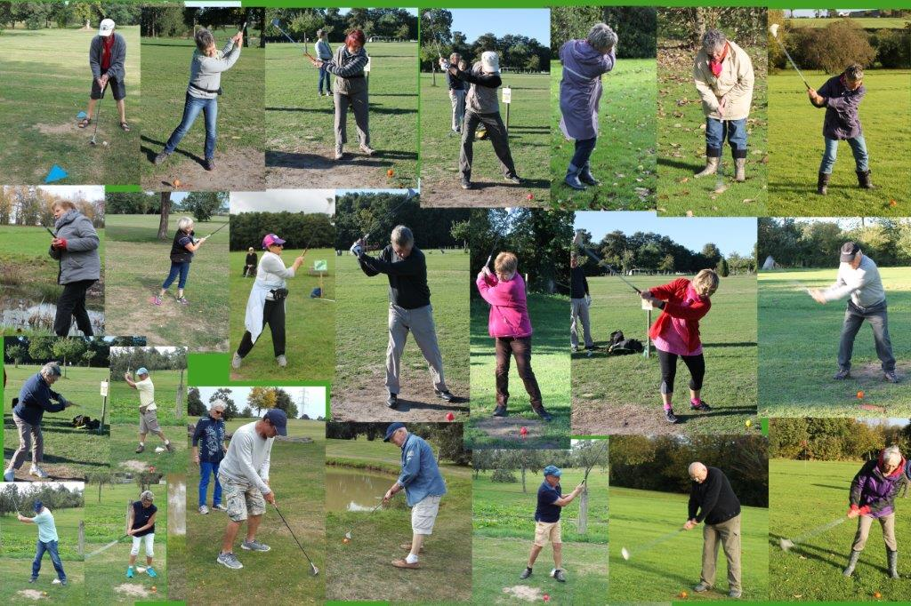
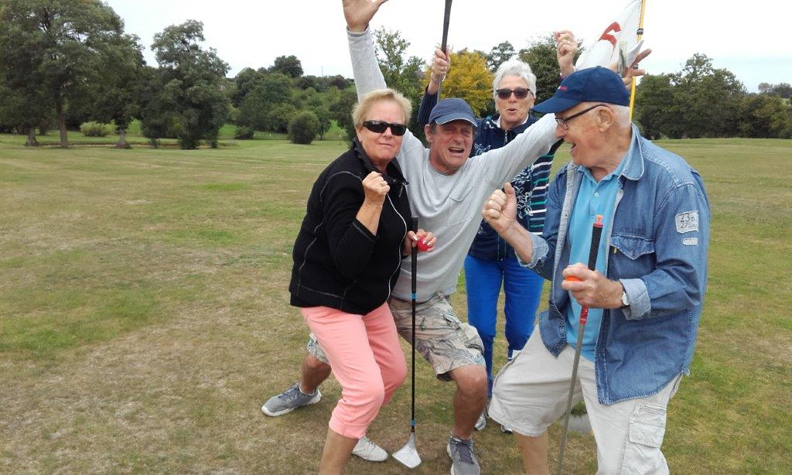
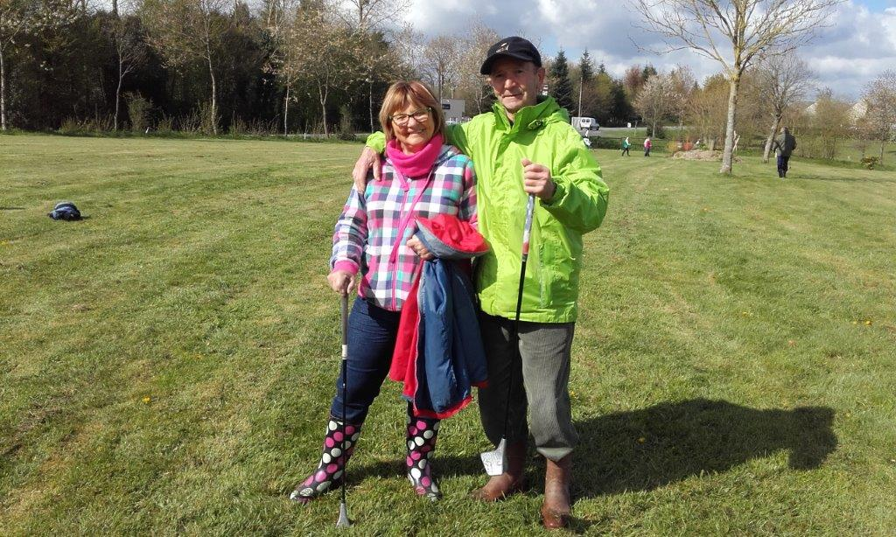
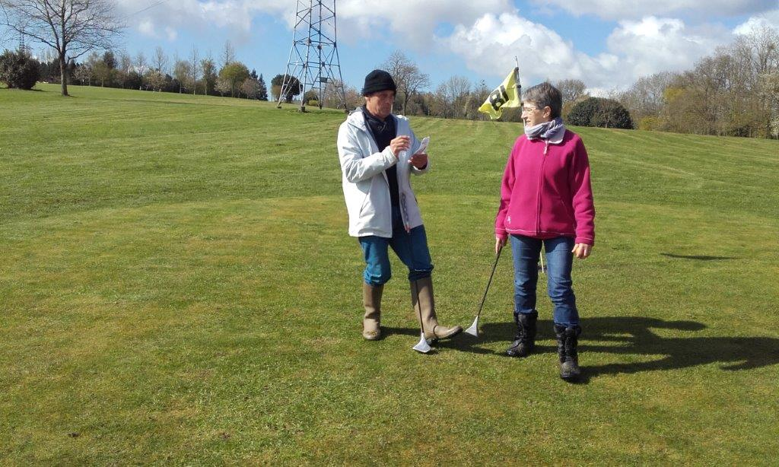
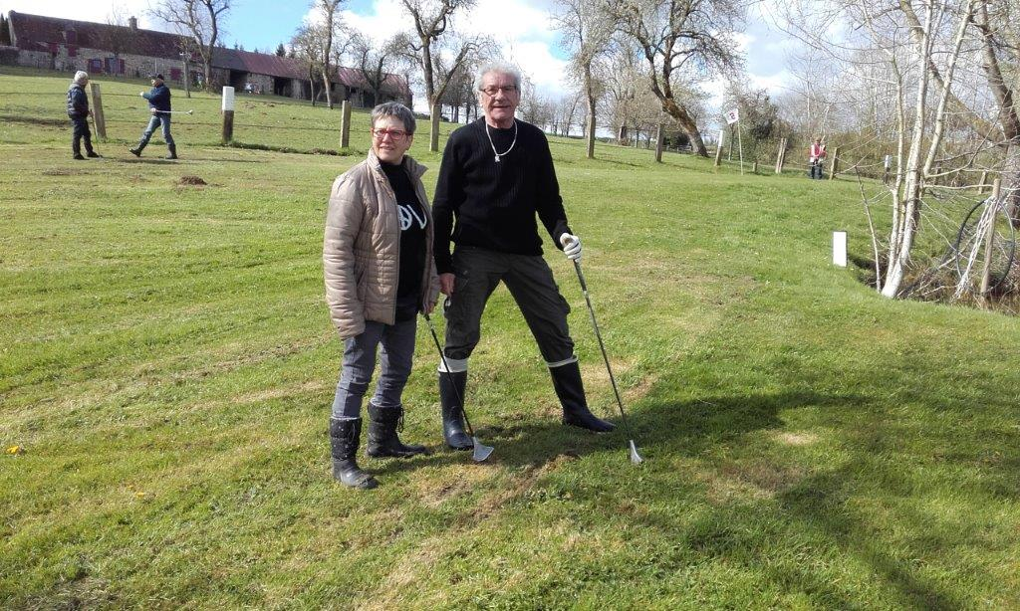
Swingolf
Gérard LE ROY

Slide 52
Rapports d’activités
Nos animateurs
Gymnastique aquatique
Hervé MARTIN
Gymnastique-maintien
Joëlle RENARD
Cyclotourisme Balade
Émile SEIGNEUR
Cyclotourisme Cyclo
Michel PELOUIN
Rando pédestre Rando
Paulette PERRIN
Rando pédestre Balade
Odile ANGEVIN
Marche nordique
Michel ZÉMO
Danses
Marie-Paule LECLERC
Pétanque
Jacques COMTE
Swingolf
Gérard LE ROY
Mölkky
Odette GAUDINIÈRE
Multi-activités Séniors
Joël VAZEUX

Slide 53
Séances
Multi-activités Séniors
Nos animateurs
Alain BARILLET
Nicole BOUTTIER
Joëlle RENARD
Joël VAZEUX

Slide 54
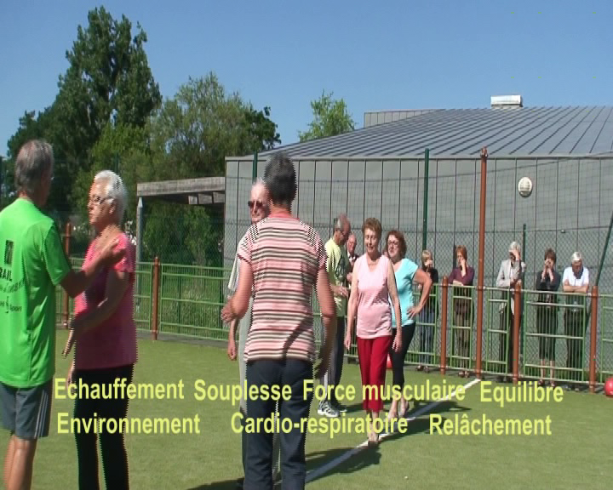
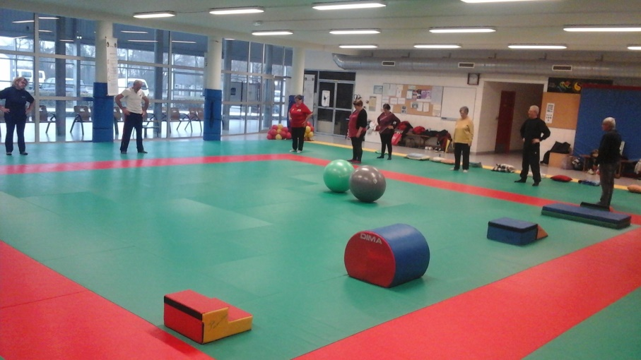
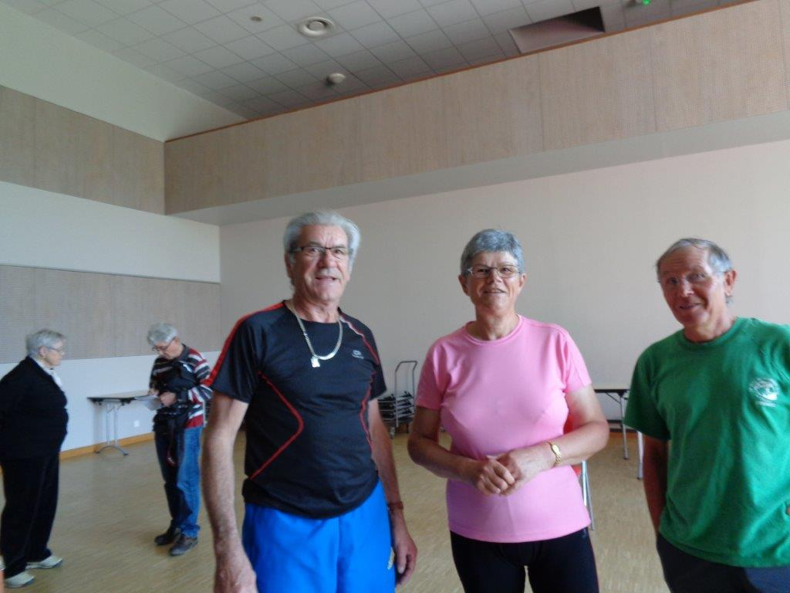
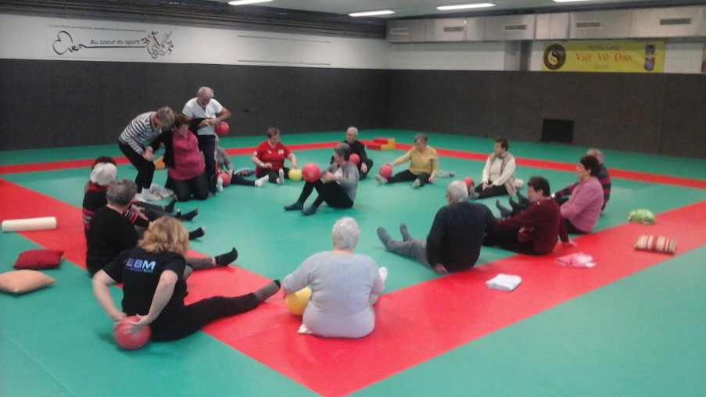
Séances
Multi-activités Séniors
Nicole BOUTTIER

Slide 55
LES INFOS À RETENIR

Slide 56
Informations à retenir
Notre Galette des Rois
Le mardi ?? 2021 à Évron Salle des Fêtes (sous réserve)
Interclub
En mai 2021 à Château-Gontier
Journée Multisport
Le 15 juin 2021 à Mézangers
Voyage Hocdé
??

Slide 57
LES ÉLECTIONS DU COMITÉ DIRECTEUR
Renouvellement du tiers sortant
Le Comité directeur
de 15 à 17 membres

Slide 58
Élections au Comité Directeur
Les sortants ne renouvelant pas leur mandat
Odette MAUDET
Michel ZÉMO
Les sortants renouvelant leur mandat
Alain MOREAU
Daniel POISSON
Les nouvelles candidatures (connues à ce jour)
Odile LECLERCQ ?
??

Slide 59
QUESTIONS DIVERSES
Vous avez la parole !

Slide 60
MERCI

